Slide 1

FATORES ASSOCIADOS COM A OCORRÊNCIA DE PARALISIA CEREBRAL EM RECÉM-NASCIDOS PREMATUROS EXTREMOS
Autores:
Alessandra de Cássia Gonçalves Moreira, Ariadne Bueno de Almeida, Fabiana Moreira Pontes, Joseleide Gomes de Castro, Marta David Rocha de Moura, Rebecca Santana Alonso, Sérgio Henrique Veiga.
www.paulomargotto.com.br
Brasília, 11 de novembro de 2023

Slide 2



Introdução
A paralisia cerebral (PC) é a incapacidade motora mais comum na infância, resultante de lesões precoces no cérebro fetal ou infantil nos primeiros anos de vida.
O diagnóstico da PC é predominantemente clínico, com alterações cerebrais crônicas não progressivas.
A prevalência de PC em recém-nascidos (RNs) prematuros extremos varia de 8 a14%, sendo mais prevalente quanto menor a idade gestacional ao nascer.
Programa Nacional de Gestão de Custos : manual técnico de custos – conceitos e metodologia. 2006.

Slide 3
Objetivo
Avaliar possíveis fatores de risco perinatais em RNs prematuros extremos (≤ 28 semanas) que tiveram diagnóstico de paralisia cerebral até os 3 anos de idade.

Slide 4
Métodos
Estudo de coorte, observacional, retrospectivo envolvendo RNPT extremos (≤ 28 semanas), nascidos entre 2013 e 2017
Critérios de exclusão:
  gestação múltipla
  idade gestacional imprecisa
  portadores de malformações congênitas
  informações incertas ou prontuário inacessível
  óbito antes de completar 3 anos
  perda de folow-up.

Slide 5
Métodos
As alterações clínicas foram identificadas e registradas por equipe multidisciplinar experiente, por meio de exame neurológico estruturado e aplicação de escalas padronizadas.
O desfecho estudado foi a paralisia cerebral, com diagnóstico registrado em prontuário eletrônico, caracterizado por déficit sensório-motor, iniciado antes dos três anos de idade, cursando com distúrbios de motricidade, tônus e postura.

Slide 6
Métodos
Atraso de desenvolvimento neuropsicomotor (DNPM) e alteração dos reflexos primitivos, são indicadores de que o RN tem maior chance de evoluir com o diagnóstico de PC.
Foram consideradas presentes quando citadas no prontuário médico em qualquer momento da evolução clínica do paciente.

Slide 7
Métodos
Análise Estatística
Para comparação das médias entre grupos foi utilizado o teste T de Student.
As proporções de variáveis categóricas foram comparadas utilizando o teste χ2 com correção de Yates ou Teste exato de Fisher.
Para o controle do efeito de achados relevantes, utilizou-se regressão logística múltipla.

Slide 8
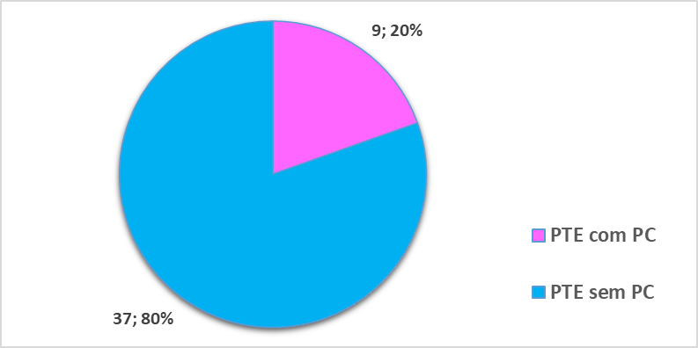
Resultados
Do total de 16.708 nascimentos no período, 2689 (16%) eram prematuros. Desses, 86 preenchiam os critérios de inclusão e 46 foram acompanhados até os 3 anos de idade.
Gráfico 1 – População do estudo

Slide 9
Resultados
Os grupos foram semelhantes quanto ao tipo de parto, complicações maternas e condições de nascimento
Não houve associação com:
  Uso pré-natal de sulfato de magnésio (67%x14%, p 0,11)
  Corioamnionite (22% x 16%, p 0,6)
  Centralização fetal (22% x 16%, p 0,6)
  Restrição do crescimento intrauterino (22% x 8%, p 0,23)
  Displasia broncopulmonar grave – em uso de dispositivo com pressão positiva com IGPC 36 semanas (13% x 0%, p 0,24).
  Pré-eclâmpsia (22% x 8%, p 0,22)

Slide 10
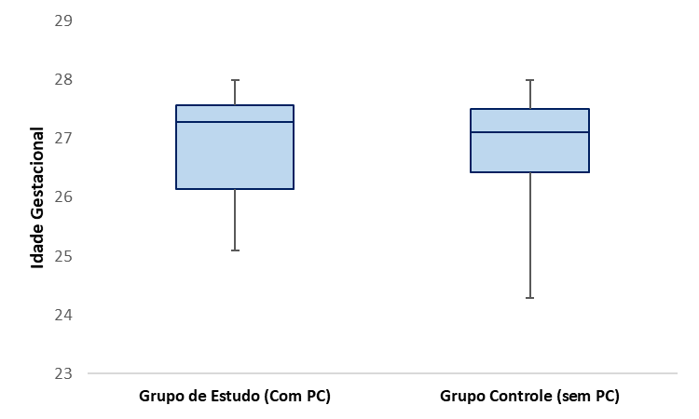
Resultados
Observou-se idade gestacional semelhante entre os grupos (26,8 ± 0,9x 26,8 ± 0,9, p 0,9)
Gráfico 2 – Idade Gestacional
P 0,9

Slide 11
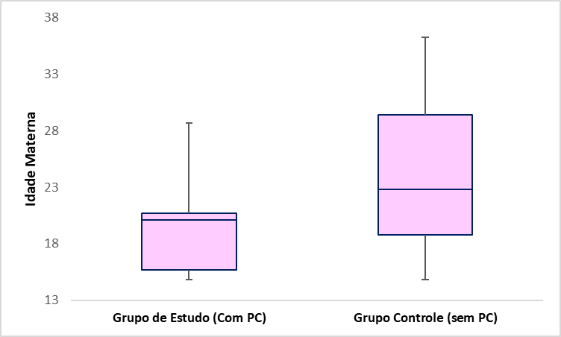
Resultados
As genitoras de 80% dos RNs que evoluíram para PC tinham escolaridade < 9 anos (80% x 33%, p0,07).
No grupo com PC, observou-se menor idade materna (20.1 ± 4,7 x 24,2 ± 6,3, p0,03)
Gráfico 3 – Idade Materna
P 0,03

Slide 12
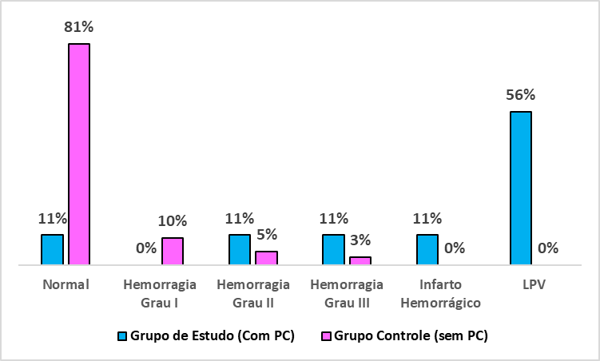
Resultados
A maioria dos RN que evoluíram com PC apresentavam lesões cerebrais graves (Hemorragia grau III, IH e/ou LPV).
Gráfico 4 - Achados ecográficos cerebrais no período neonatal
p<0,01

Slide 13
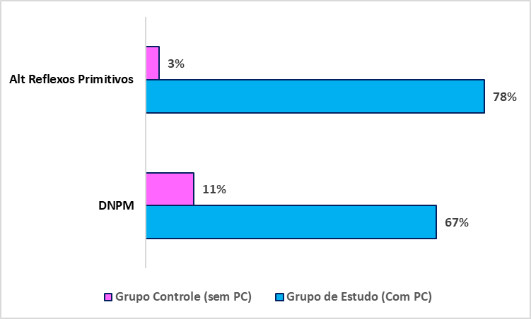
Resultados
No follow-up, RNs com diagnóstico de PC apresentaram precocemente mais atraso no DNPM (67% x 11%, p<0,01) e alterações dos reflexos primitivos (78% x 3%, p<0,01).
Gráfico 5 - Alterações precoces ao exame neurológico
P<0,01
P<0,01

Slide 14
Resultados
Para análise de regressão logística, foram incluídas as variáveis:
  Idade e escolaridade materna
  Pré-eclâmpsia
  Restrição do crescimento intrauterino
  Uso pré-natal de sulfato de Magnésio
  Displasia Broncopulmonar Grave
  Presença de lesão cerebral grave (Hemorragia III, IH ou LPV) à ecografia.
Após regressão logística, identificou-se a associação de PC em RNPT extremos com:
  Hemorragia grave e/ou LPV (OR 59,3, IC95% 3,9-901, p<0,01)
  Idade materna (OR 0,74, IC95% 0,56-0,98, p 0,03)

Slide 15
Conclusão
Neste estudo, foram confirmados os indicadores precoces de maior chance de diagnóstico futuro de PC, atraso do DNPM e alterações dos reflexos primitivos.
RNs prematuros extremos mostraram maior risco de apresentar diagnóstico de PC quando associado à menor idade materna e à ocorrência de lesões cerebrais graves durante a internação neonatal.

Slide 16
Conclusão
Neste estudo não se observou associação de PC com o uso pré-natal de sulfato de magnésio e DBP grave.
Mais estudos, com maior número de pacientes devem ser realizados a fim de confirmar verificar os achados deste estudo.

Slide 17




Obrigada!

